Slide 1
Giới thiệu
Hệ thống thời gian thực đưa ra các lời khuyên, thông tin thời tiết hiện tại của nhiều khu vực

Slide 2
Hướng giải quyết
IoT Device giúp cập nhật liên tục tình hình thời tiết, thông tin của từng địa lên máy chủ với thời gian thực
Mobile App / Web App sẽ giúp liệt kê, tìm kiếm, xem thông tin về địa điểm dễ dàng ở mọi lúc mọi nơi

Slide 3
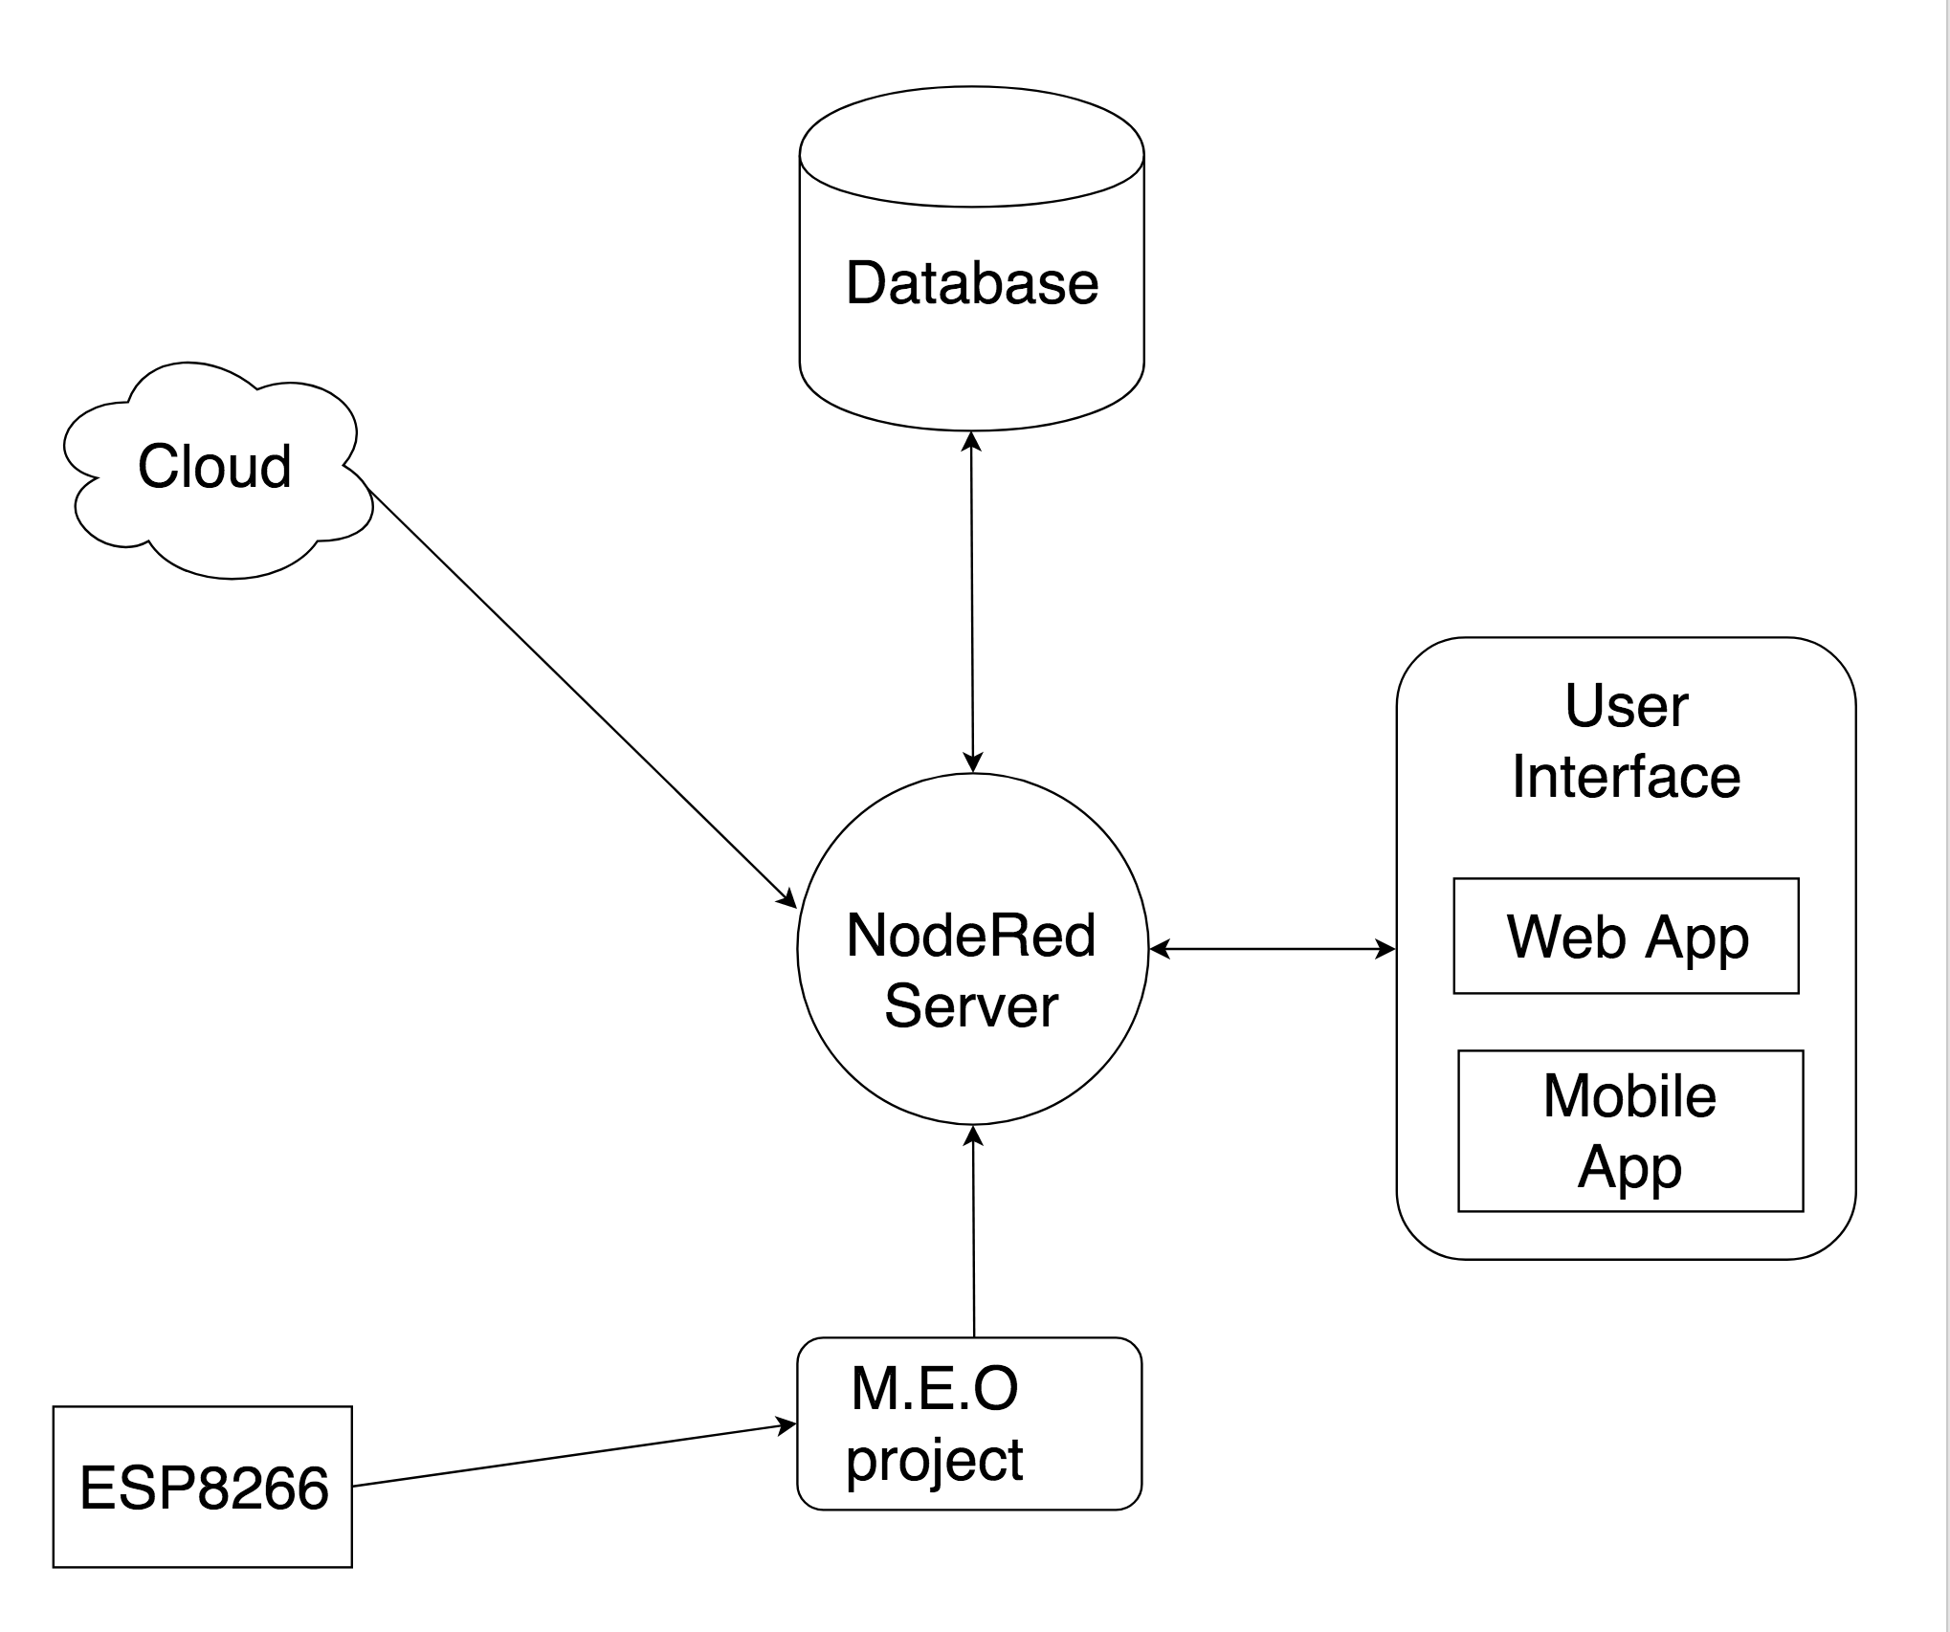
Cấu trúc chương trình

Slide 4
Giới thiệu giải pháp
ESP8266: dùng làm IoT Device cập nhật dữ liệu liên tục lên máy chủ tại các địa điểm
Database: Lưu trữ dữ liệu mục đích tra cứu dữ liệu, thống kê xu hướng, đưa ra lời khuyên
NodeRED Server + M.E.O Project: Máy chủ thu thập thông tin, xử lý dữ liệu từ các thiết bị IoT

